Slide 1



Chào mừng các con đến với tiết Tiếng Việt

Slide 2

KHỞI ĐỘNG

Slide 3

Lật mảnh ghép

Slide 4


Bút màu

Slide 5

Bút chì

Slide 6

Bút chì

Slide 7




Viết đoạn văn tả đồ dùng học tập

Slide 8






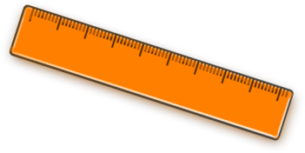
Bài 1: Kể tên các đồ dùng học tập của em.
Notes:
GV nên tổ chức cho HS thực hiện bằng hoạt động vẽ sơ đồ tư duy (bằng cách vẽ hình hoặc viết chữ đều được)

Slide 9

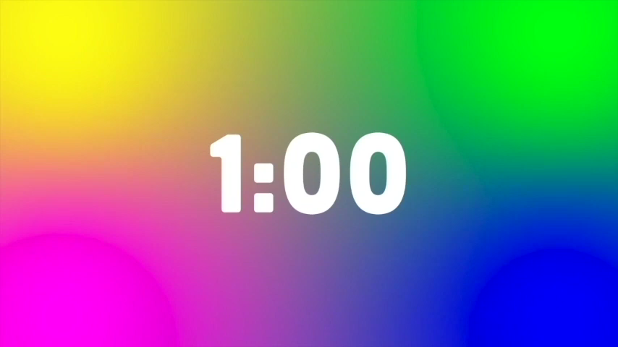
Đồ dùng đó có đặc điểm gì?
Lợi ích của đồ dùng đó?

Slide 10
Bài 2: Viết 3 – 4 câu tả một đồ dùng học tập của em.

Slide 11

Con định tả
đồ dùng học tập nào?

Slide 12
(1) Em chọn tả đồ dùng học tập nào?
(4) Em có nhận xét
hay suy nghĩ gì về đồ
dùng học tập đó?
Tả đồ dùng học tập
(2) Nó có đặc điểm gì?
(về hình dạng,
màu sắc,…)
(3) Nó giúp ích gì cho em trong
học tập?

Slide 13

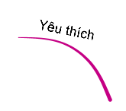




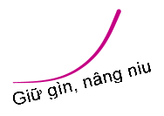

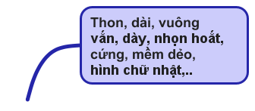
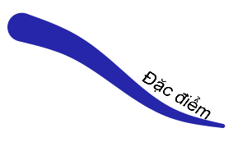
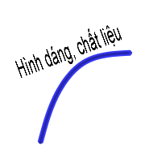

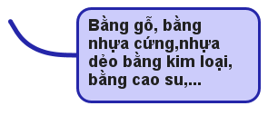


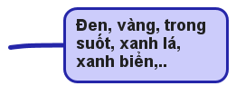


Slide 14
Em có ηững bạn đồ dùng hǌ Ǉập κân κΗĞt, ǇrΪg đó có bạn κưϐ. Bạn ấy dài 20 xăng-ti-Ε˛t. Thân κưϐ jàu xaζ Κ΄n ηững vạε Γ˞ jàu Ǉrắng. Thưϐ giúp em Γ˞ ηững đưŊg Γ˞ κẳng Α−p ǇrΪg vở, giúp em làm
ǇǨn đưϑ cẩn κận hΩ. Em ǟất thích bạn
thưϐ, em sẽ giữ gìn bạn thật cẩn thận.

Slide 15
Đầu năm học, mẹ mua cho em một chiếc bút mực rất đẹp. Thân bút tròn, dài bằng một gang tay của em. Bút làm bằng nhựa, màu đỏ tươi. Từ khi có bút, nét chữ của em đẹp hơn. Em luôn
giữ gìn bút cẩn thận để bút
được bền đẹp.

Slide 16
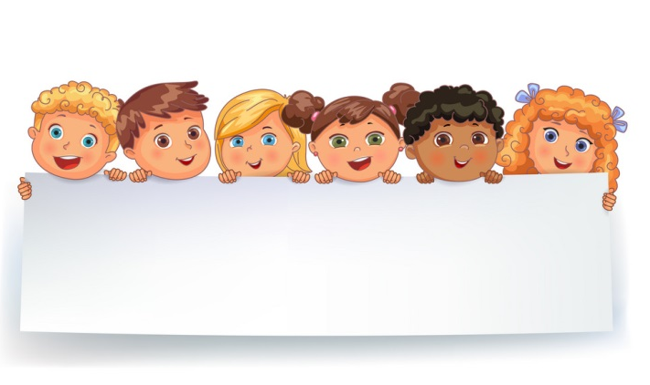


Củng cố

